Slide 1

东南大学Southeast University
AccPar: Tensor Partitioning for Heterogeneous Deep Learning Accelerators
2020 IEEE International Symposium on High Performance Computer Architecture (HPCA)
李剑歌
2020.09.18

Slide 2

目录
1
背景介绍
2
模型划分
3
划分算法
4
划分算法
5
相关工作及总结

Slide 3
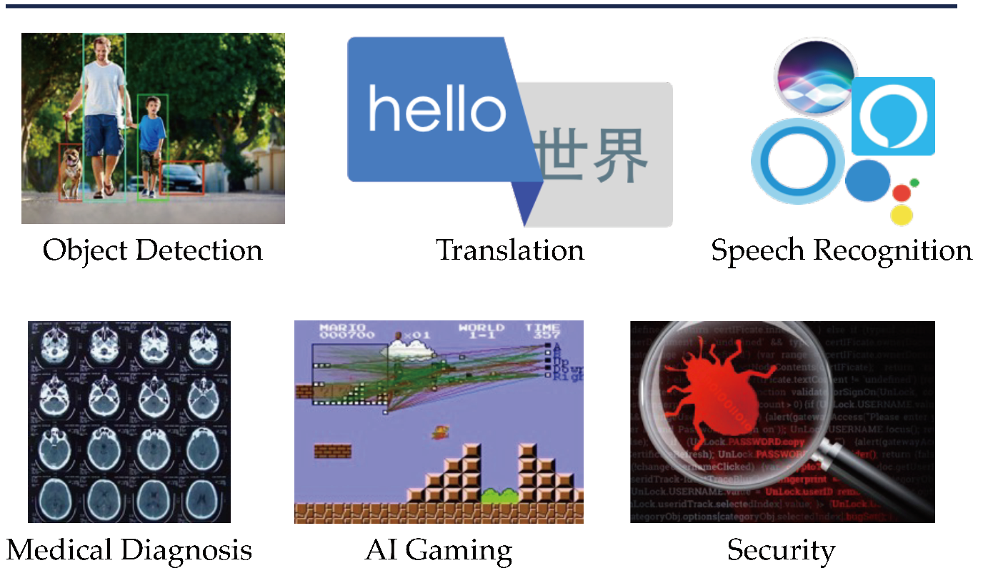
背景介绍
机器学习应用广泛
Notes:
Alpha Go

Slide 4
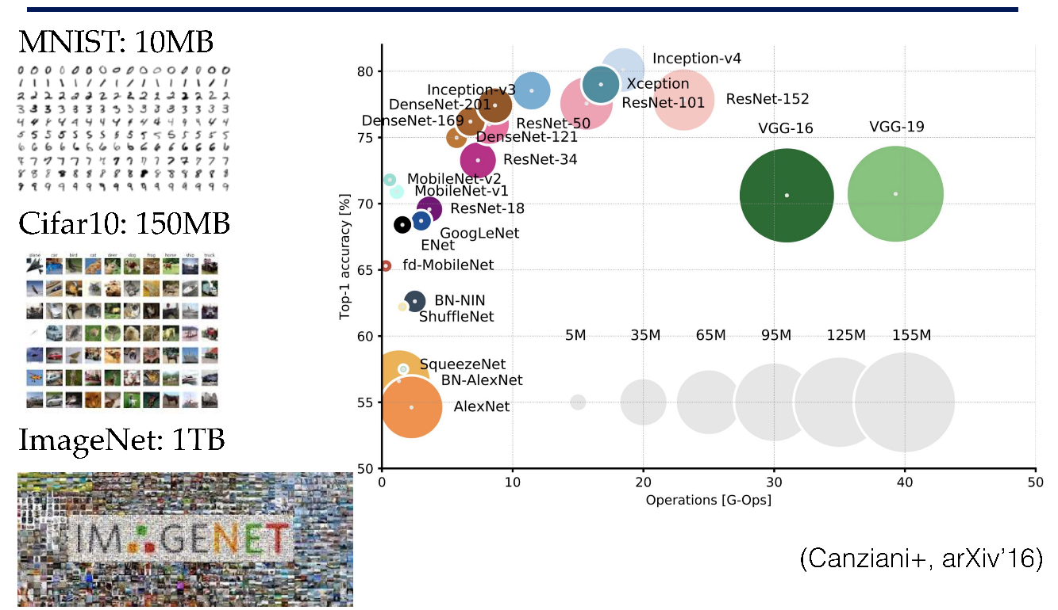
背景介绍
模型越来越大
Notes:
Alpha Go

Slide 5
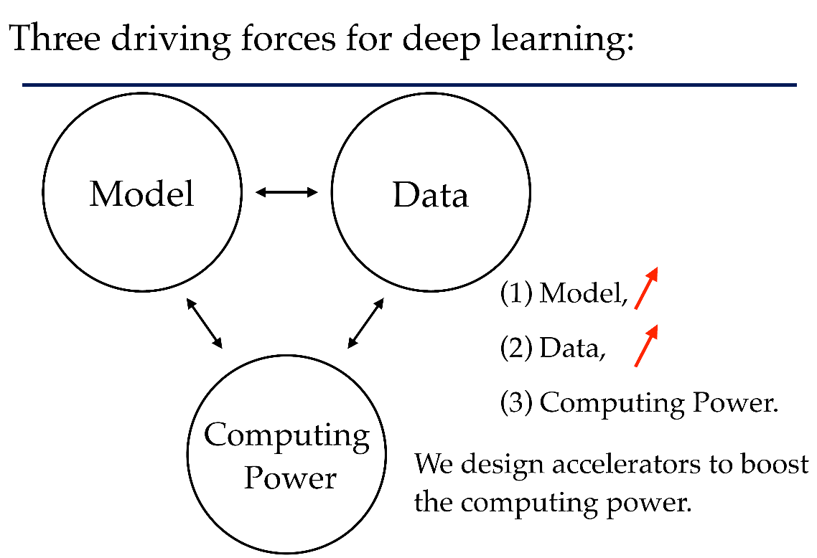
背景介绍
模型越来越大
Notes:
Alpha Go

Slide 6
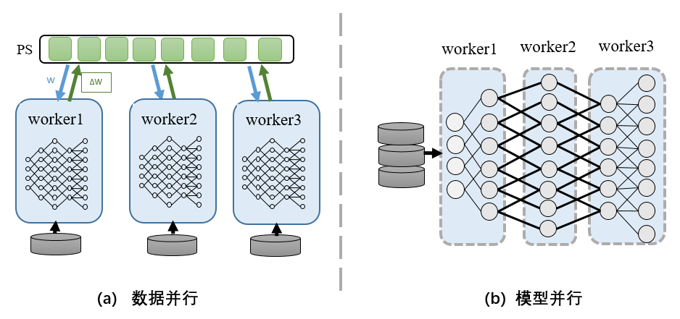
背景介绍
模型越来越大
数据并行：每块显卡拥有完整的神经网络模型，各自训练一部分数据，定时同步参数
模型并行：将模型的不同部分划分在不同的显卡上
Notes:
Alpha Go

Slide 7
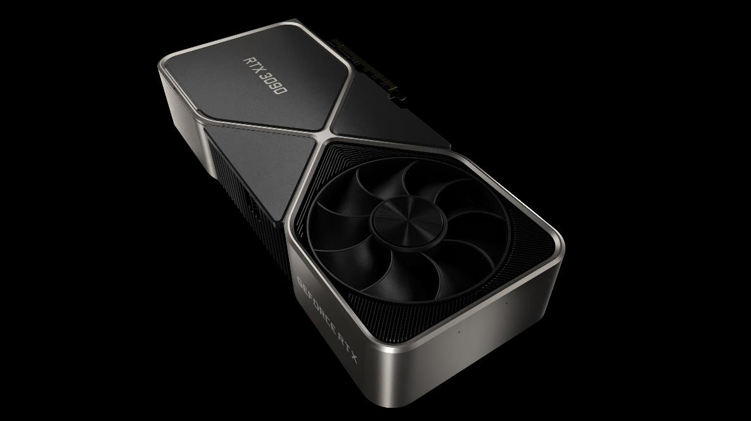
背景介绍
训练环境的异构性
Notes:
Alpha Go

Slide 8
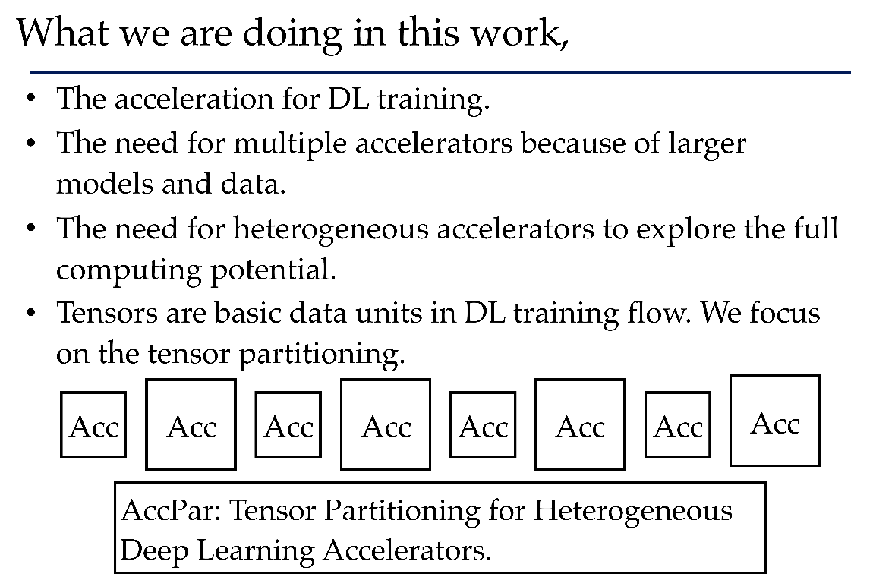
背景介绍
主要贡献
Notes:
Alpha Go

Slide 9
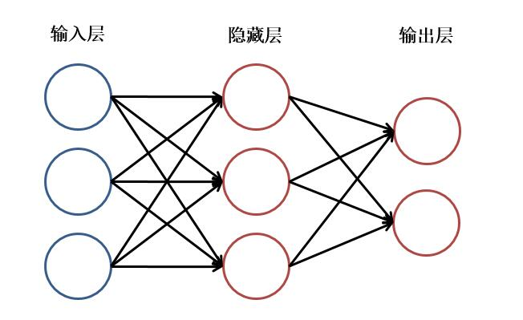
背景介绍
神经网络

Slide 10
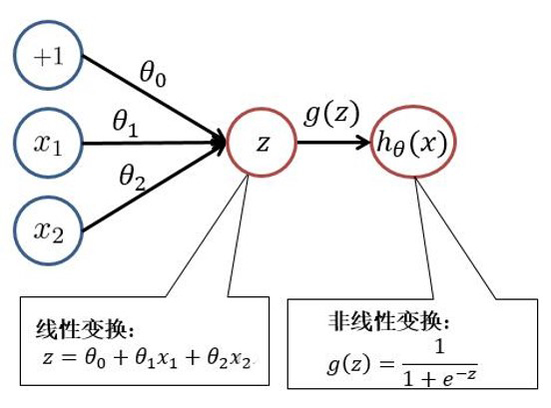
背景介绍
神经网络
训练神经网络的目的，就是为了学习到合适的参数

Slide 11
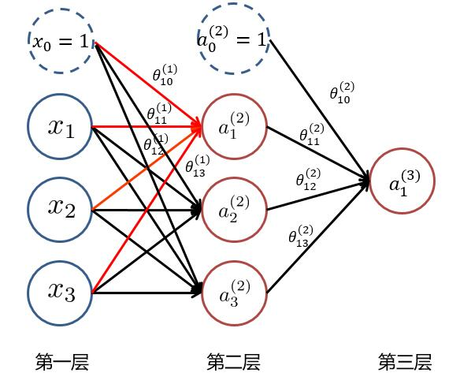
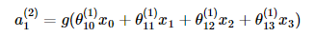
背景介绍
神经网络

Slide 12
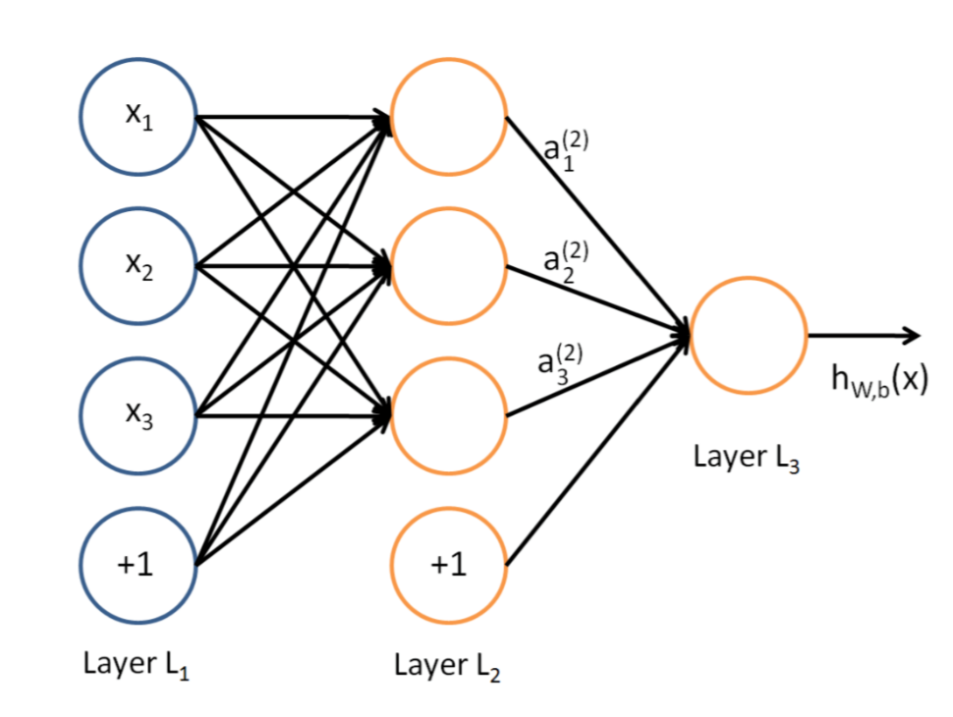
背景介绍
正向传播
将输入数据按照神经网络模型一层层向后计算

Slide 13
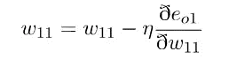
背景介绍
反向传播，梯度更新
计算网络输出值与实际值的误差，即Loss
然后根据不同参数对结果的影响程度，即偏导，更新参数

Slide 14
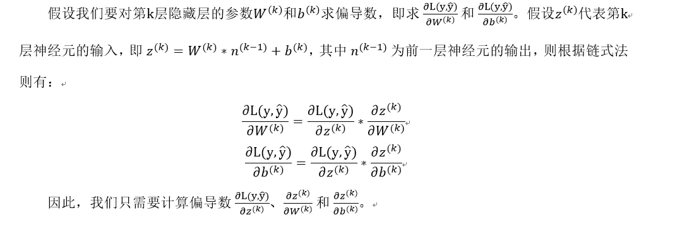
背景介绍
反向传播，梯度更新

Slide 15
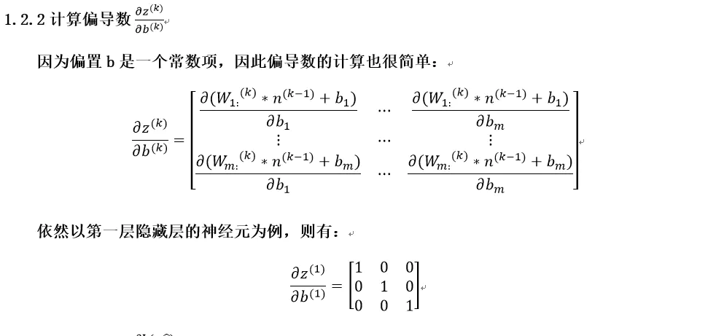
背景介绍
反向传播，梯度更新

Slide 16
背景介绍
反向传播，梯度更新

Slide 17
背景介绍
反向传播，梯度更新

Slide 18
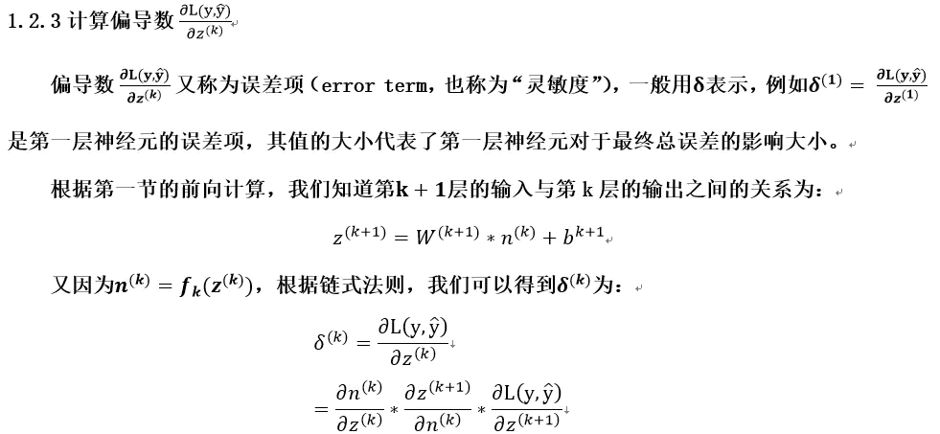
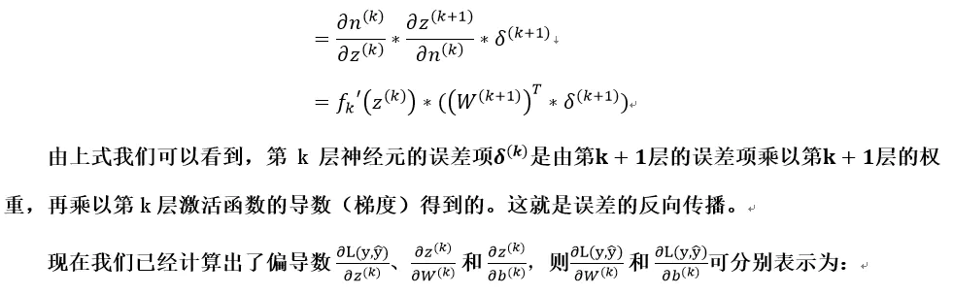
背景介绍

Slide 19

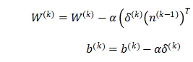
背景介绍

Slide 20
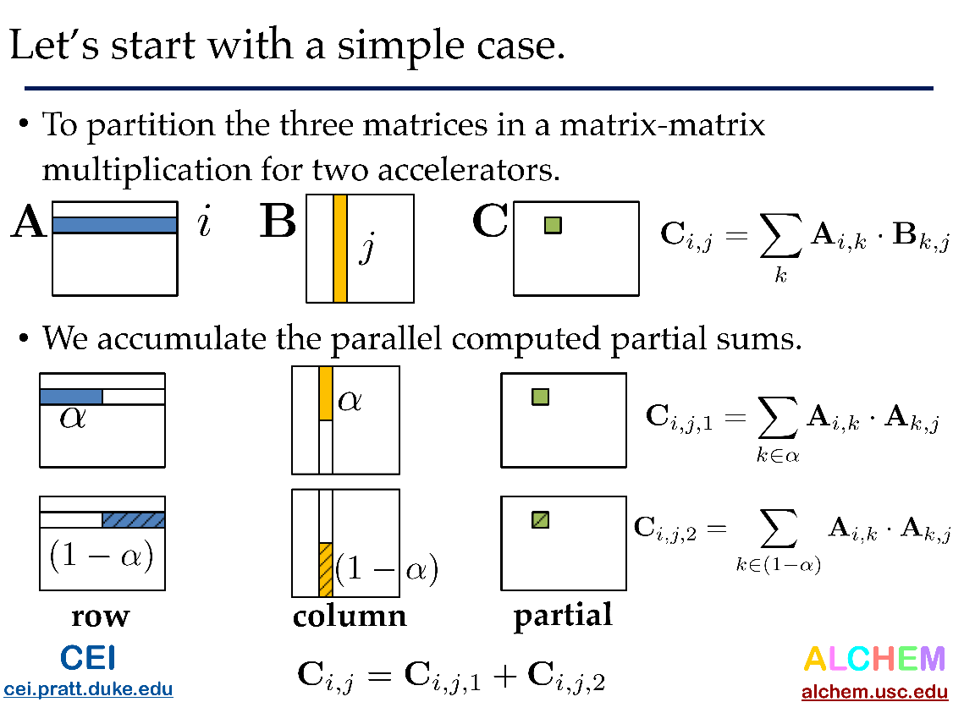
模型划分

Slide 21
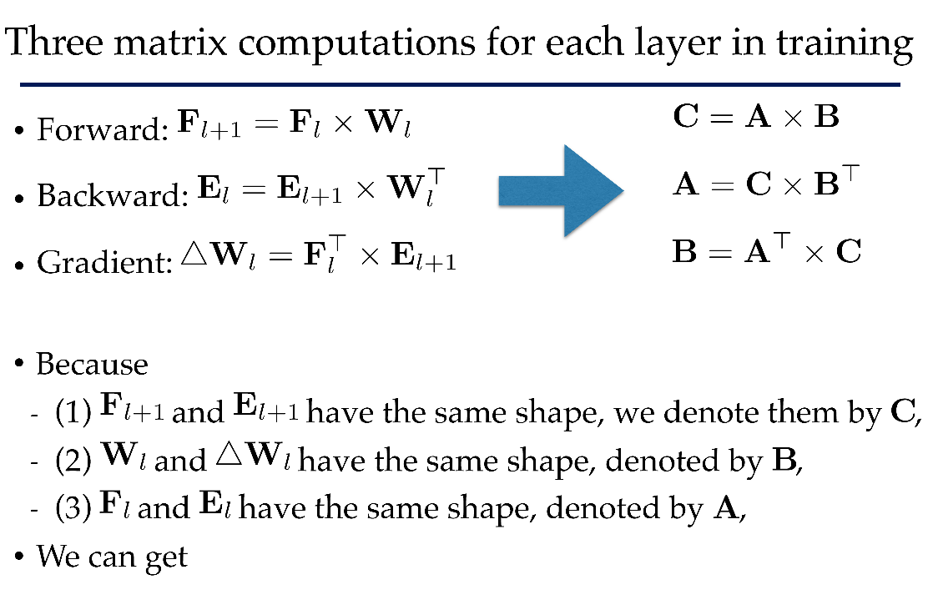
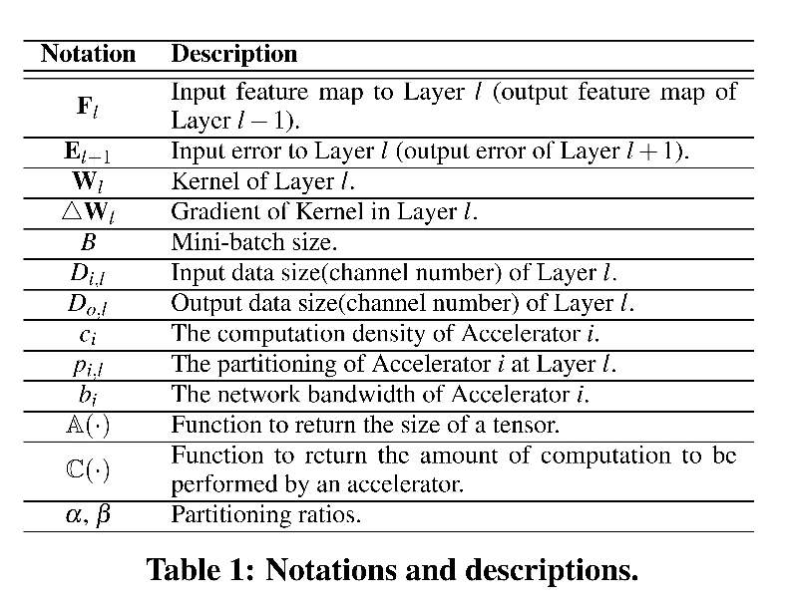
模型划分

Slide 22
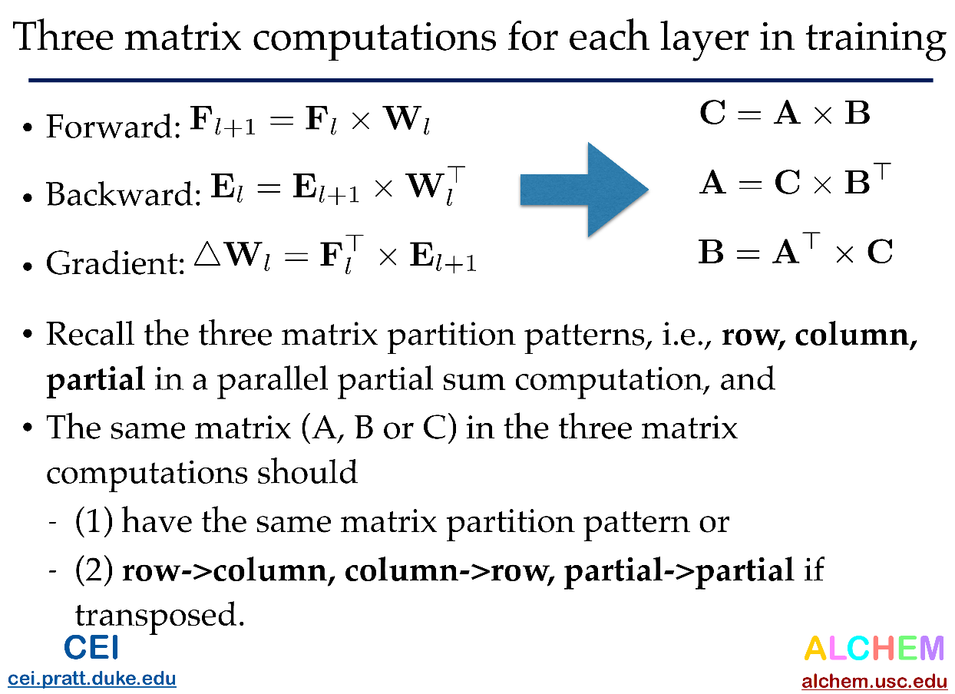
模型划分

Slide 23
模型划分

Slide 24
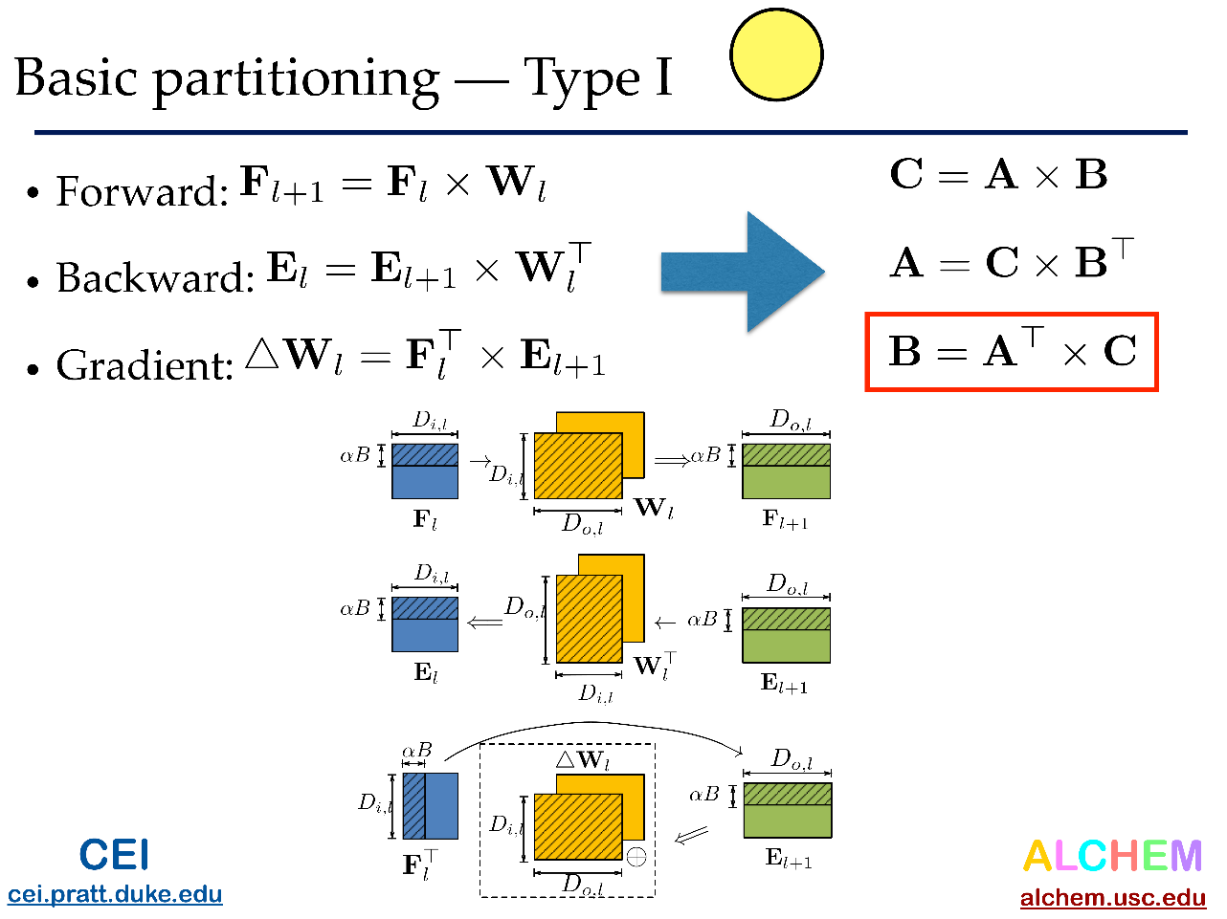
模型划分

Slide 25
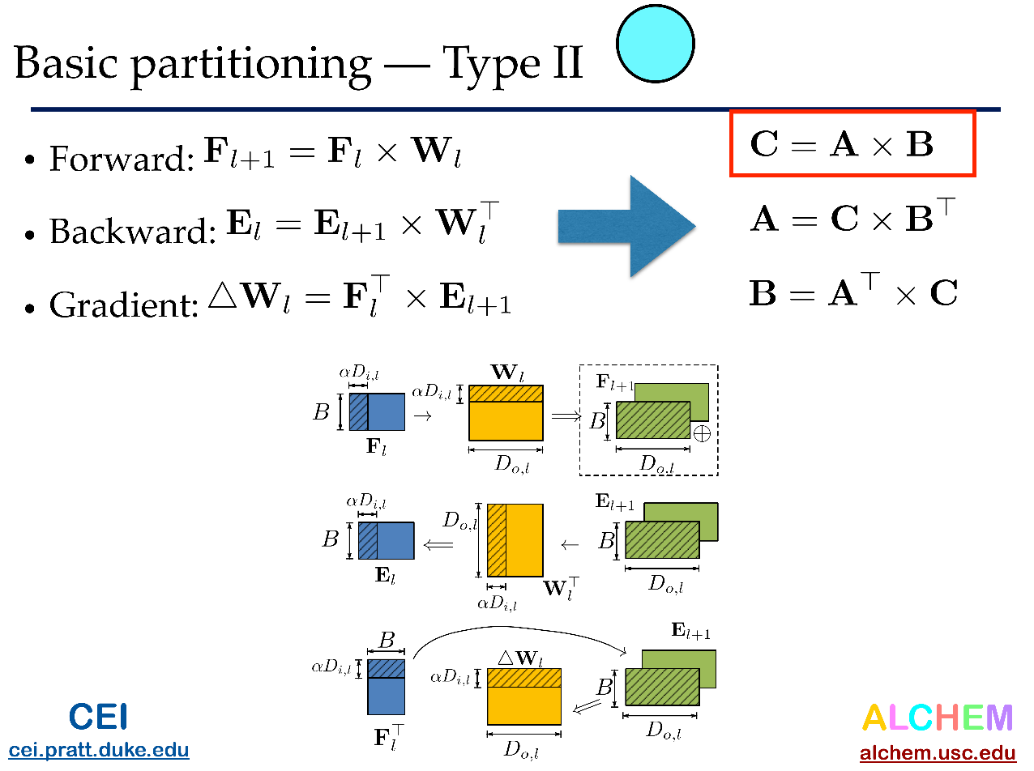
模型划分

Slide 26
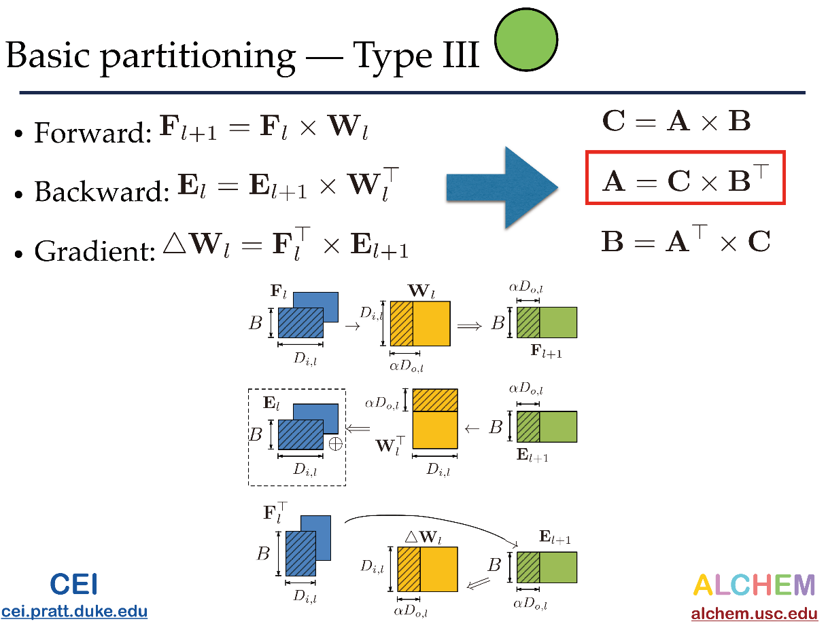
模型划分

Slide 27
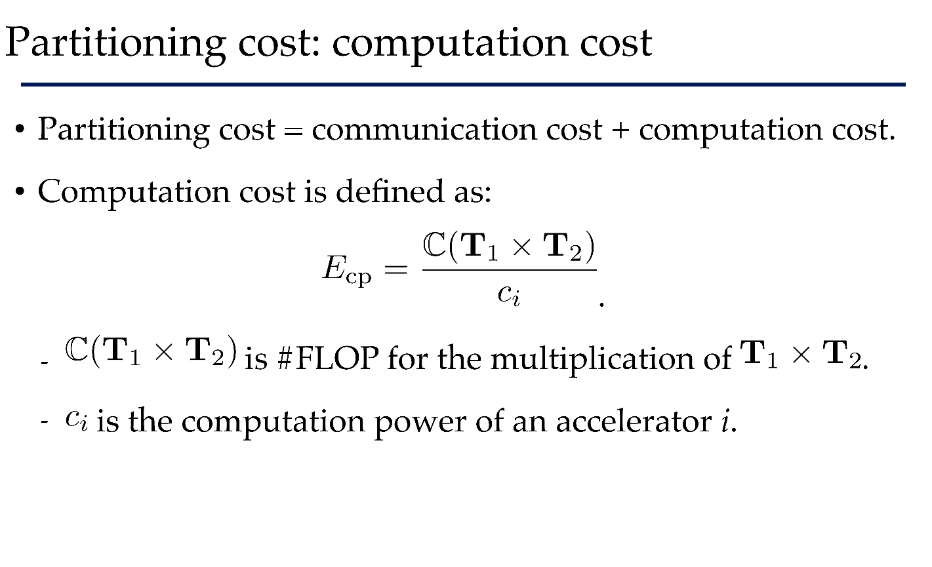
代价模型

Slide 28
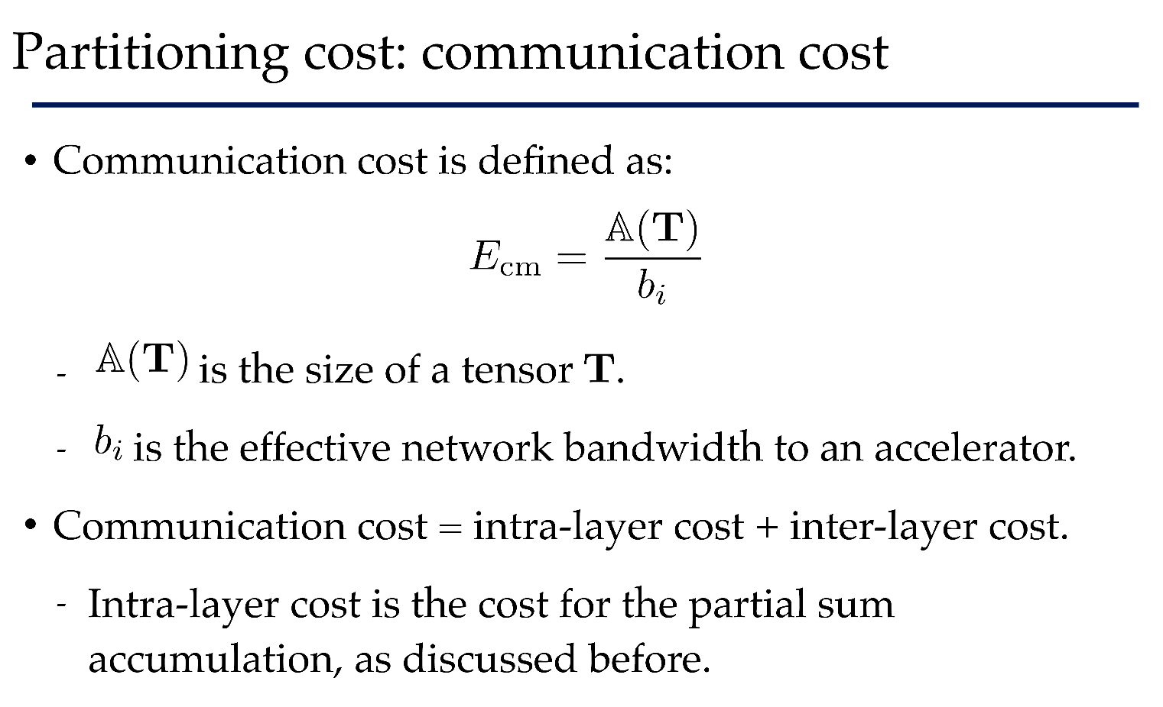
代价模型
模型并行

Slide 29
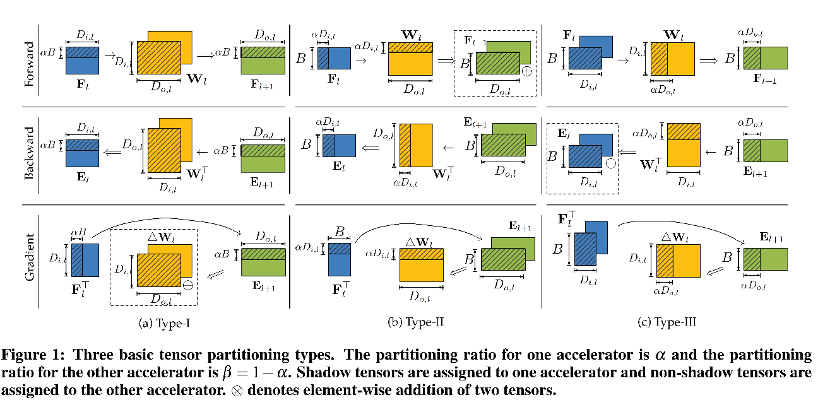
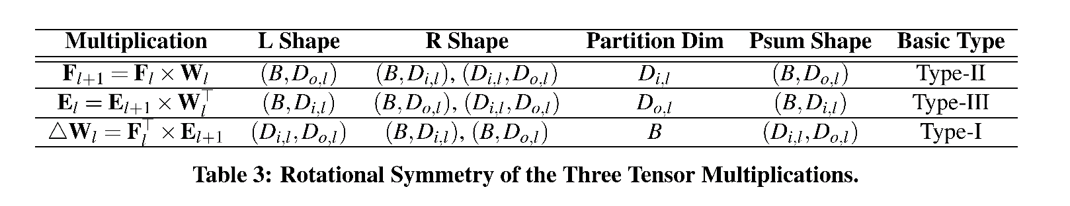
模型划分

Slide 30
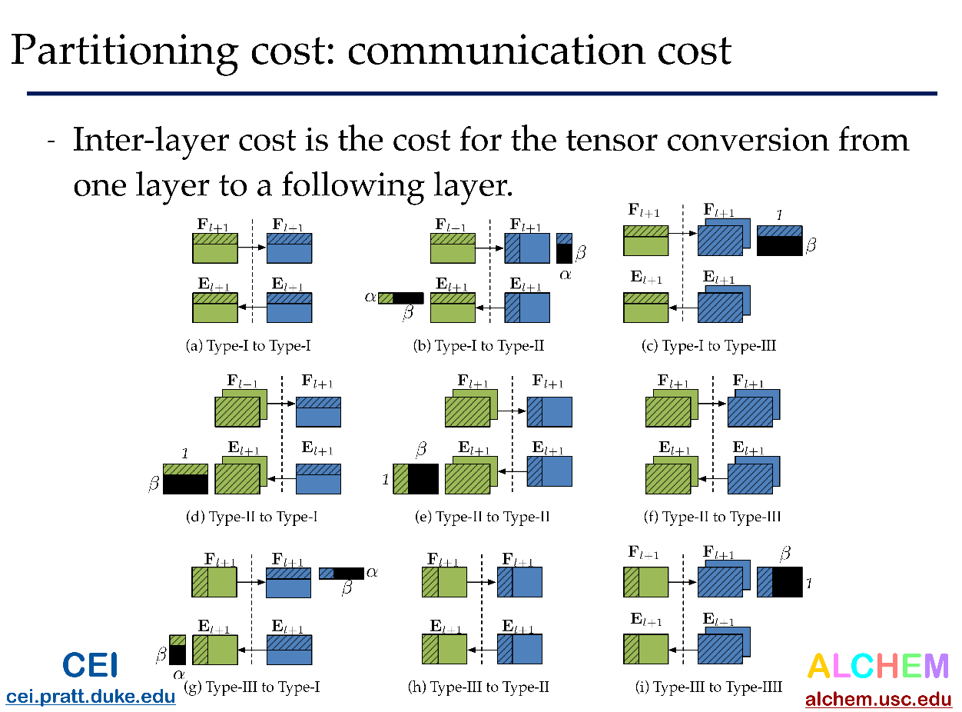
代价模型

Slide 31
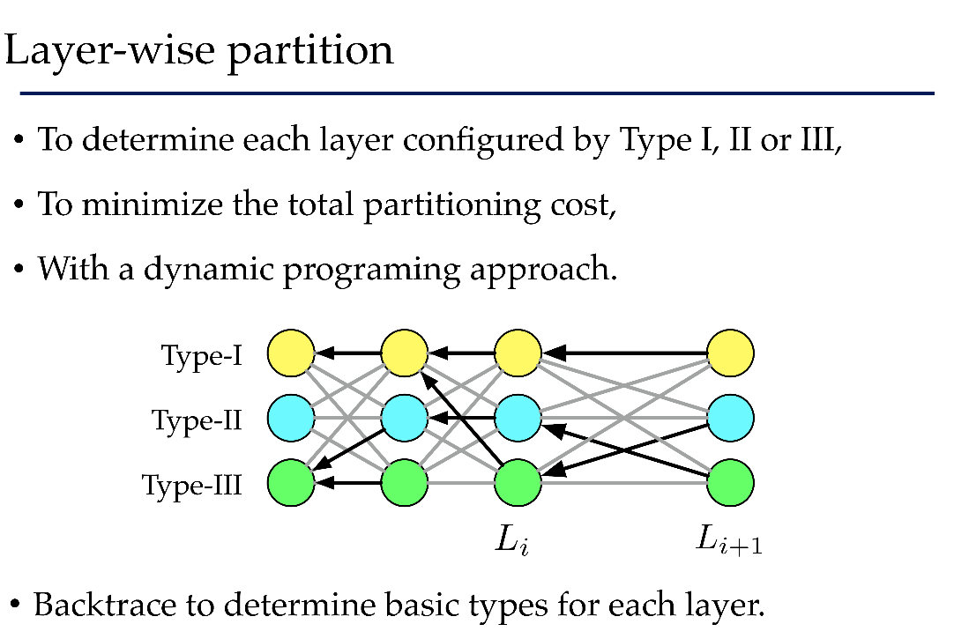
模型划分

Slide 32
模型划分

Slide 33
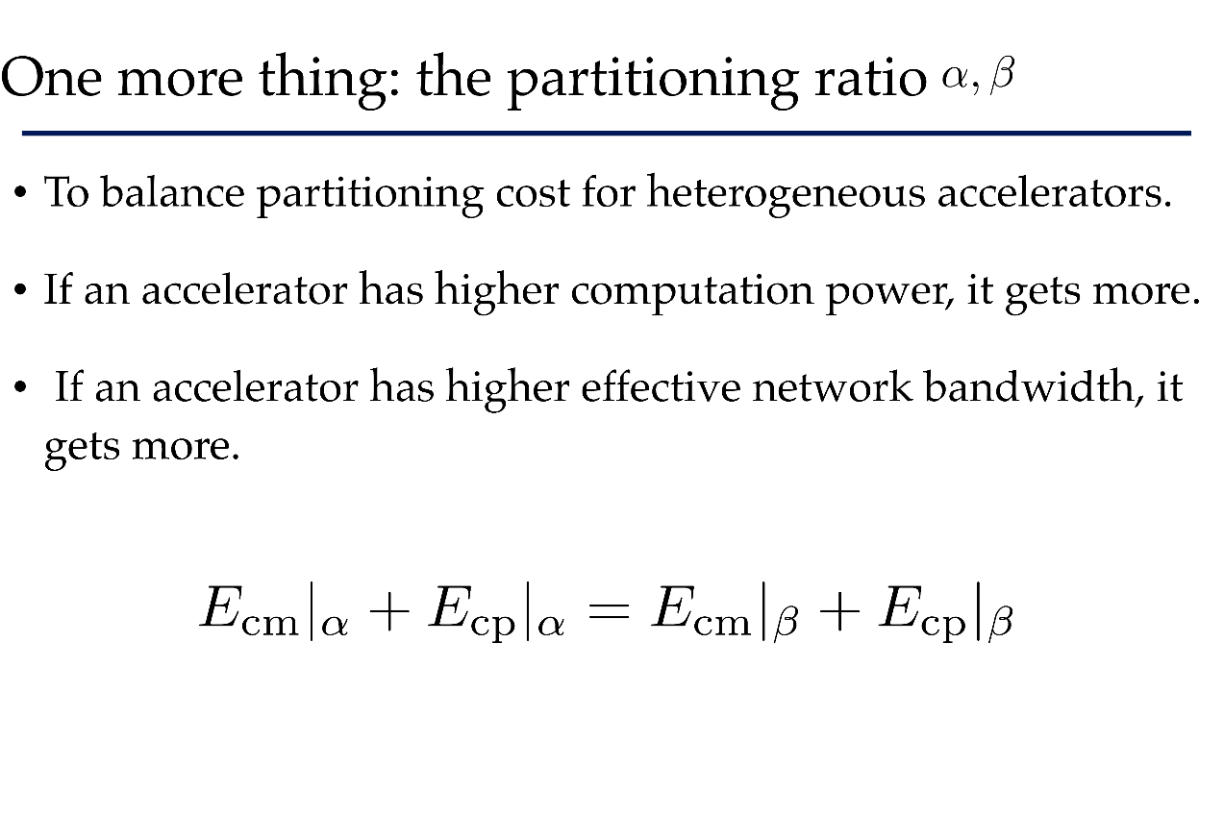
模型划分

Slide 34
实验结果

Slide 35
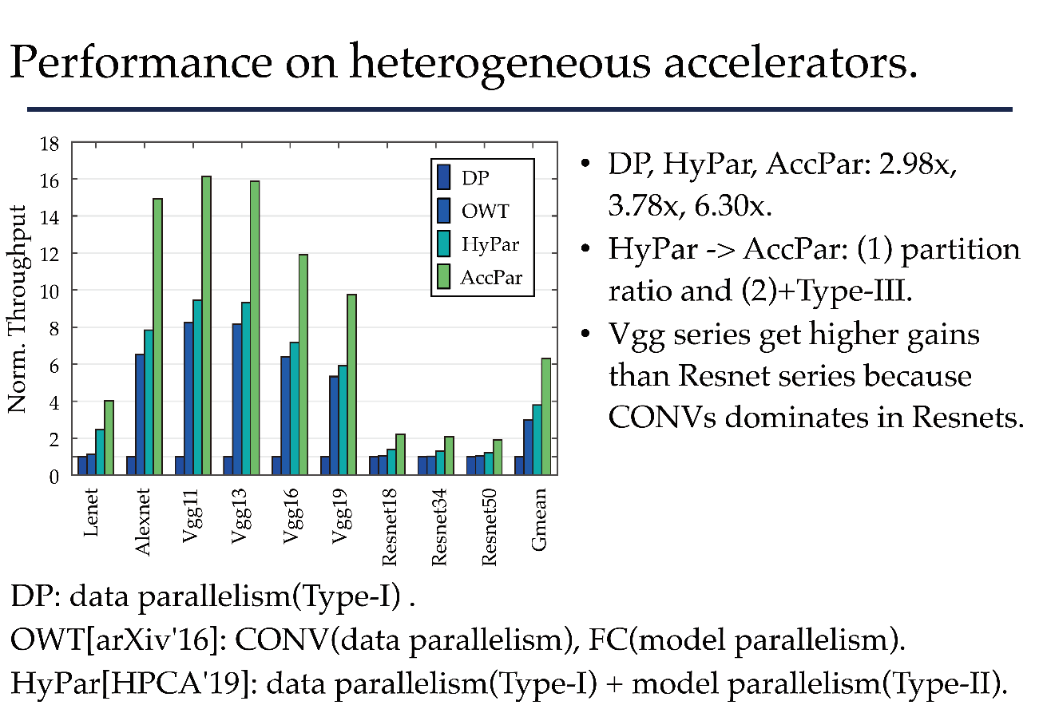
实验结果

Slide 36
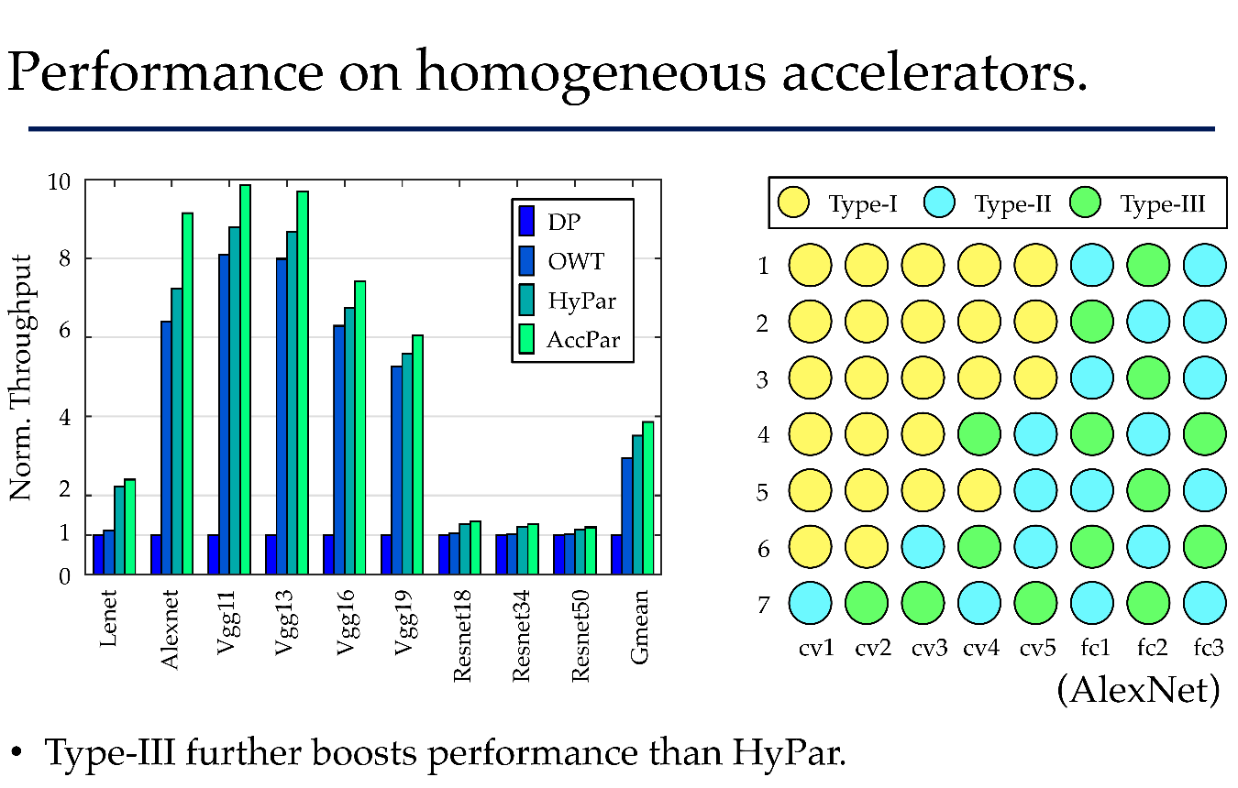
实验结果

Slide 37
相关工作及总结
BEYOND DATA AND MODEL PARALLELISM FOR DEEP NEURAL NETWORKS
Proceedings of the 2 nd SysML Conference, Palo Alto, CA, USA, 2019. Copyright 2019 by the author(s).
PipeDream: Fast and Efficient Pipeline Parallel DNN Training
SOSP ’19, October 27–30, 2019, Huntsville, ON, Canada
Memory-Efficient Pipeline-Parallel DNN Training

